Slide 1
四、逻辑回归模型应用

Slide 2
4.1逻辑回归拟合的本质
回顾：线性回归
线性回归拟合的本质：用一条线，尽可能的把所有点串起来。

Slide 3
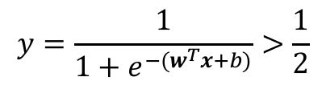
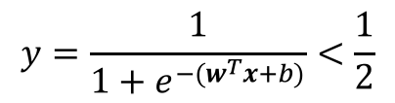
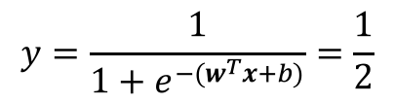



4.1逻辑回归拟合的本质
$$y=\frac{1}{1+e^{−(w^{T}x+b)}}>\frac{1}{2}$$
类别1
$$w^{T}x+b>0$$
$$y=\frac{1}{1+e^{−(w^{T}x+b)}}=\frac{1}{2}$$
临界面
$$w^{T}x+b=0$$
$$y=\frac{1}{1+e^{−(w^{T}x+b)}}<\frac{1}{2}$$
类别0
$$w^{T}x+b<0$$

Slide 4
4.1逻辑回归拟合的本质
逻辑回归拟合的是，二分类两个类别样本的决策超平面。
我们用刚刚的结果一起推导试一下吧～

Slide 5
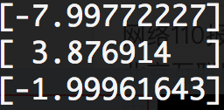

4.1逻辑回归拟合的本质
假设 2*x1 – x2 - 4 大于0，为正例；反之，为负例。
$$w^{T}x+b=−8.0+3.9x_{1}−2.0x_{2}=0$$
$$1.9x_{1}−1.0x_{2}−4.0=0$$

Slide 6
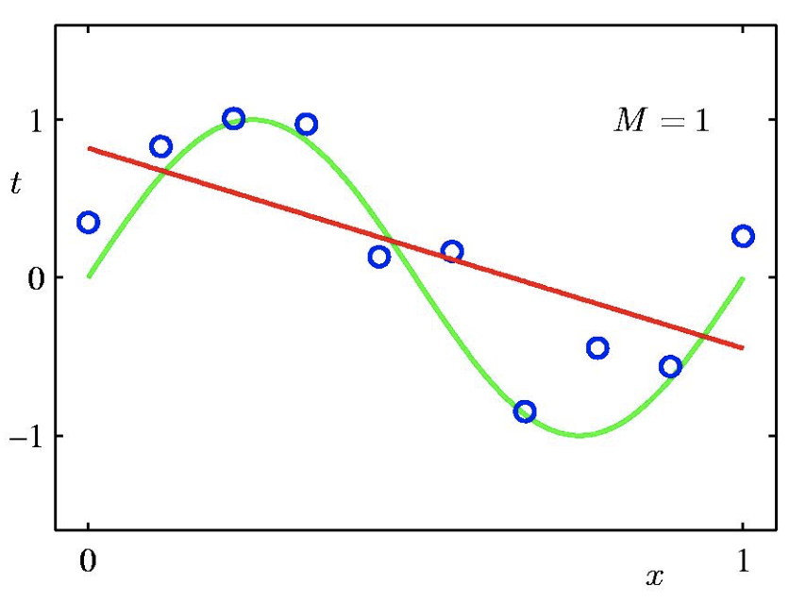
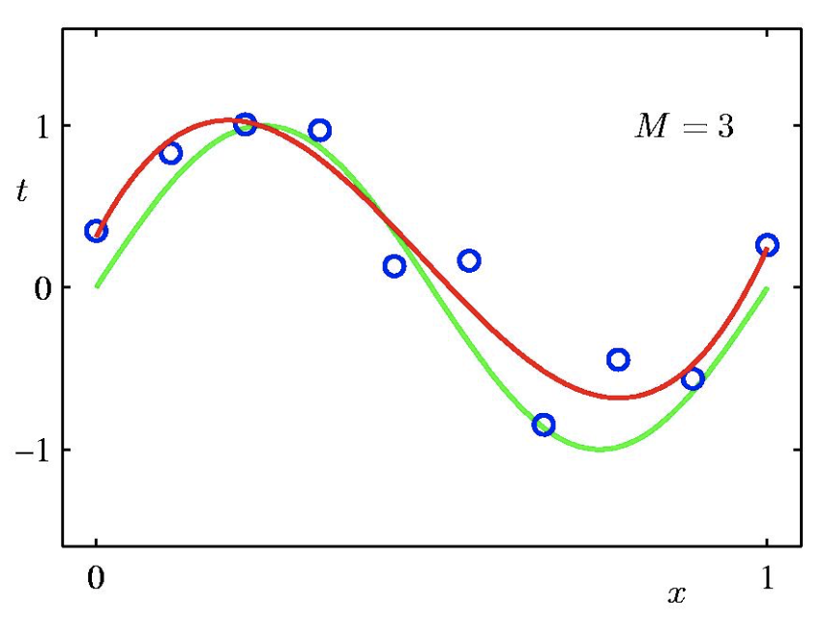
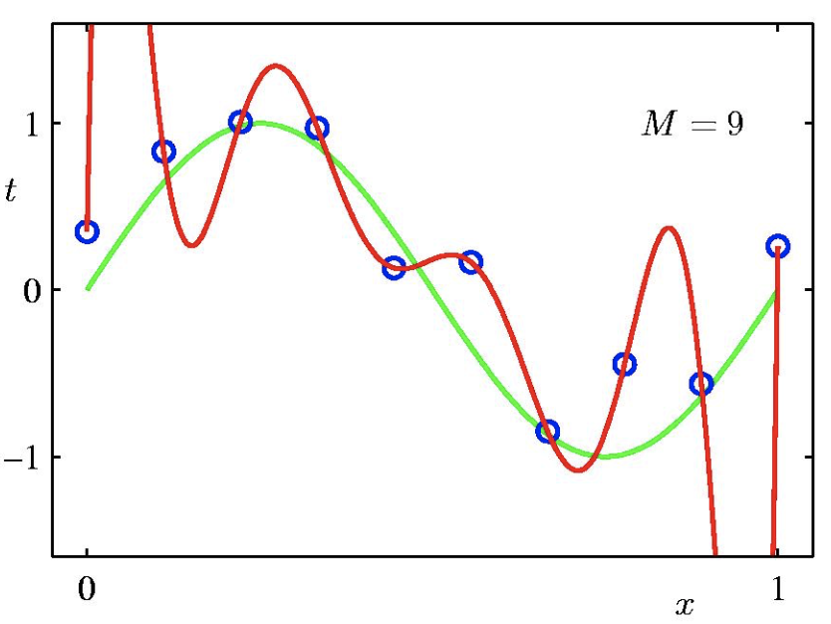
4.2 过拟合及正则化
欠拟合
过拟合

Slide 7
4.2 过拟合及正则化
欠拟合和过拟合都是需要解决的问题。相比之下，过拟合危险更大。
拟合度 | 训练误差 | 上线误差 | 是否可早期发现
欠拟合 | 大 | 大 | 可以
过拟合 | 小 | 大 | 不可以
必须针对性的制定一些策略，来防止过拟合。

Slide 8
4.2 过拟合及正则化
常用方法：
数据方面：扩充数据集
特征方面：特征选择
算法方面：正则化
模型方面：交叉验证

Slide 9


4.2 过拟合及正则化
正则化：L1范数，所有系数的绝对值之和。
$$λ{|\left|w\right||}_{1}$$
正则化：L2范数，所有系数的平方和。
$$\frac{λ}{2}{|\left|w\right||}^{2}$$

Slide 10

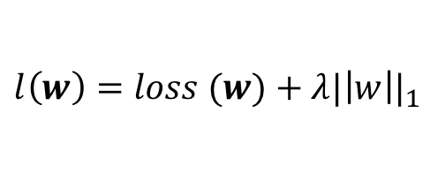

4.2 过拟合及正则化
正则化的使用方法：
将范数添加至损失函数后，再求解梯度
$$l\left(w\right)=loss (w)+\frac{λ}{2}{|\left|w\right||}^{2}$$
$$l\left(w\right)=loss (w)+λ{|\left|w\right||}_{1}$$
$$\frac{∂l\left(w\right)}{∂w}=x∗error+λw$$

Slide 11
4.2 过拟合及正则化
L2还是L1:
没有绝对的好和坏
L1的结果会更稀疏，更容易出现很多个“0”
请看代码！

Slide 12
4.3 不同参数组合对逻辑回归的收敛影响
先锁定学习率，再优化正则系数。
学习率
观察不同学习率，在迭代过程中，权重系数的变化情况。
正则项系数
观察不同正则项系数，在迭代过程中，测试误差的变化情况。

Slide 13
4.3 不同参数组合对逻辑回归的收敛影响
学习率

Slide 14
4.3 不同参数组合对逻辑回归的收敛影响
学习率的设置不宜过大，经验参考值0.01～0.05。

Slide 15
4.3 不同参数组合对逻辑回归的收敛影响
正则项系数，影响了损失函数，决定了模型的好坏。两个极端：
系数为0，即不设置正则
系数无穷大，即不考虑经验损失
方法：
正则项系数在于解决过拟合，所以观察测试误差与系数变化曲线。

Slide 16
4.4 非均衡分类
思考如下的例子：
银行的指纹识别系统，输入指纹样本，判断这个指纹是否为合法用户。
如果有100个测试样本，其中90个合法，10个非法。则有测试结果：
输出 输入 | 不法 | 合法
不法 | 8 | 2
合法 | 10 | 80
正确率(accuracy)：88%
精度(precision)：8/18 = 44.44%
召回率(recall)：80%
影响了用户体验
不法分子入侵

Slide 17
4.4 非均衡分类
再如以下例子：
一个媒体公司的舆情监控引擎，希望尽可能准的预判未来的网络热点。
如果有100个测试样本，其中90个为非热门，10个热门。则有如下测试结果：
输出 输入 | 热门 | 非热门
热门 | 4 | 6
非热门 | 2 | 88
正确率(accuracy)：92%
精度(precision)：4/6 = 66.67%
召回率(recall)：40%
编辑写了非热点新闻
编辑错过了热点

Slide 18
4.4 非均衡分类
现实中的分类问题，绝大多数都是非均衡分类！体现在：
样本量分布不平均，正例或反例严重不足
FP和FN的影响程度截然不同
一般一个影响不大，另一个会产生灾难性伤害
指纹／人脸识别系统、验钞机
。。。

Slide 19
4.4 非均衡分类
解决方法：
数据方面：重采样
算法方面：优先选择分类面敏感，数据分布不敏感的模型
模型方面：多模型融合
评价方面：从问题出发，找到最合适的评价指标

Slide 20
4.4 非均衡分类
回到先前银行的指纹识别系统的例子，假设需要同时验证两个手指的指纹，且二者必须均通过验证，才认为是合法用户：
输出 输入 | 不法 | 合法
不法 | 8 | 2
合法 | 10 | 80
正确率(accuracy)：88%
精度(precision)：8/18 = 44.44%
召回率(recall)：80%
召回率(recall)： 1 - (1-80%)(1-80%) = 96%

Slide 21
4.4 非均衡分类
一个大坑！accuracy其实意义并不大～
输出 输入 | 不法 | 合法
不法 | 0 | 10
合法 | 0 | 90
正确率(accuracy)：90%
精度(precision)：0/0 = ~~
召回率(recall)：0/10 = 0%

